Slide 1
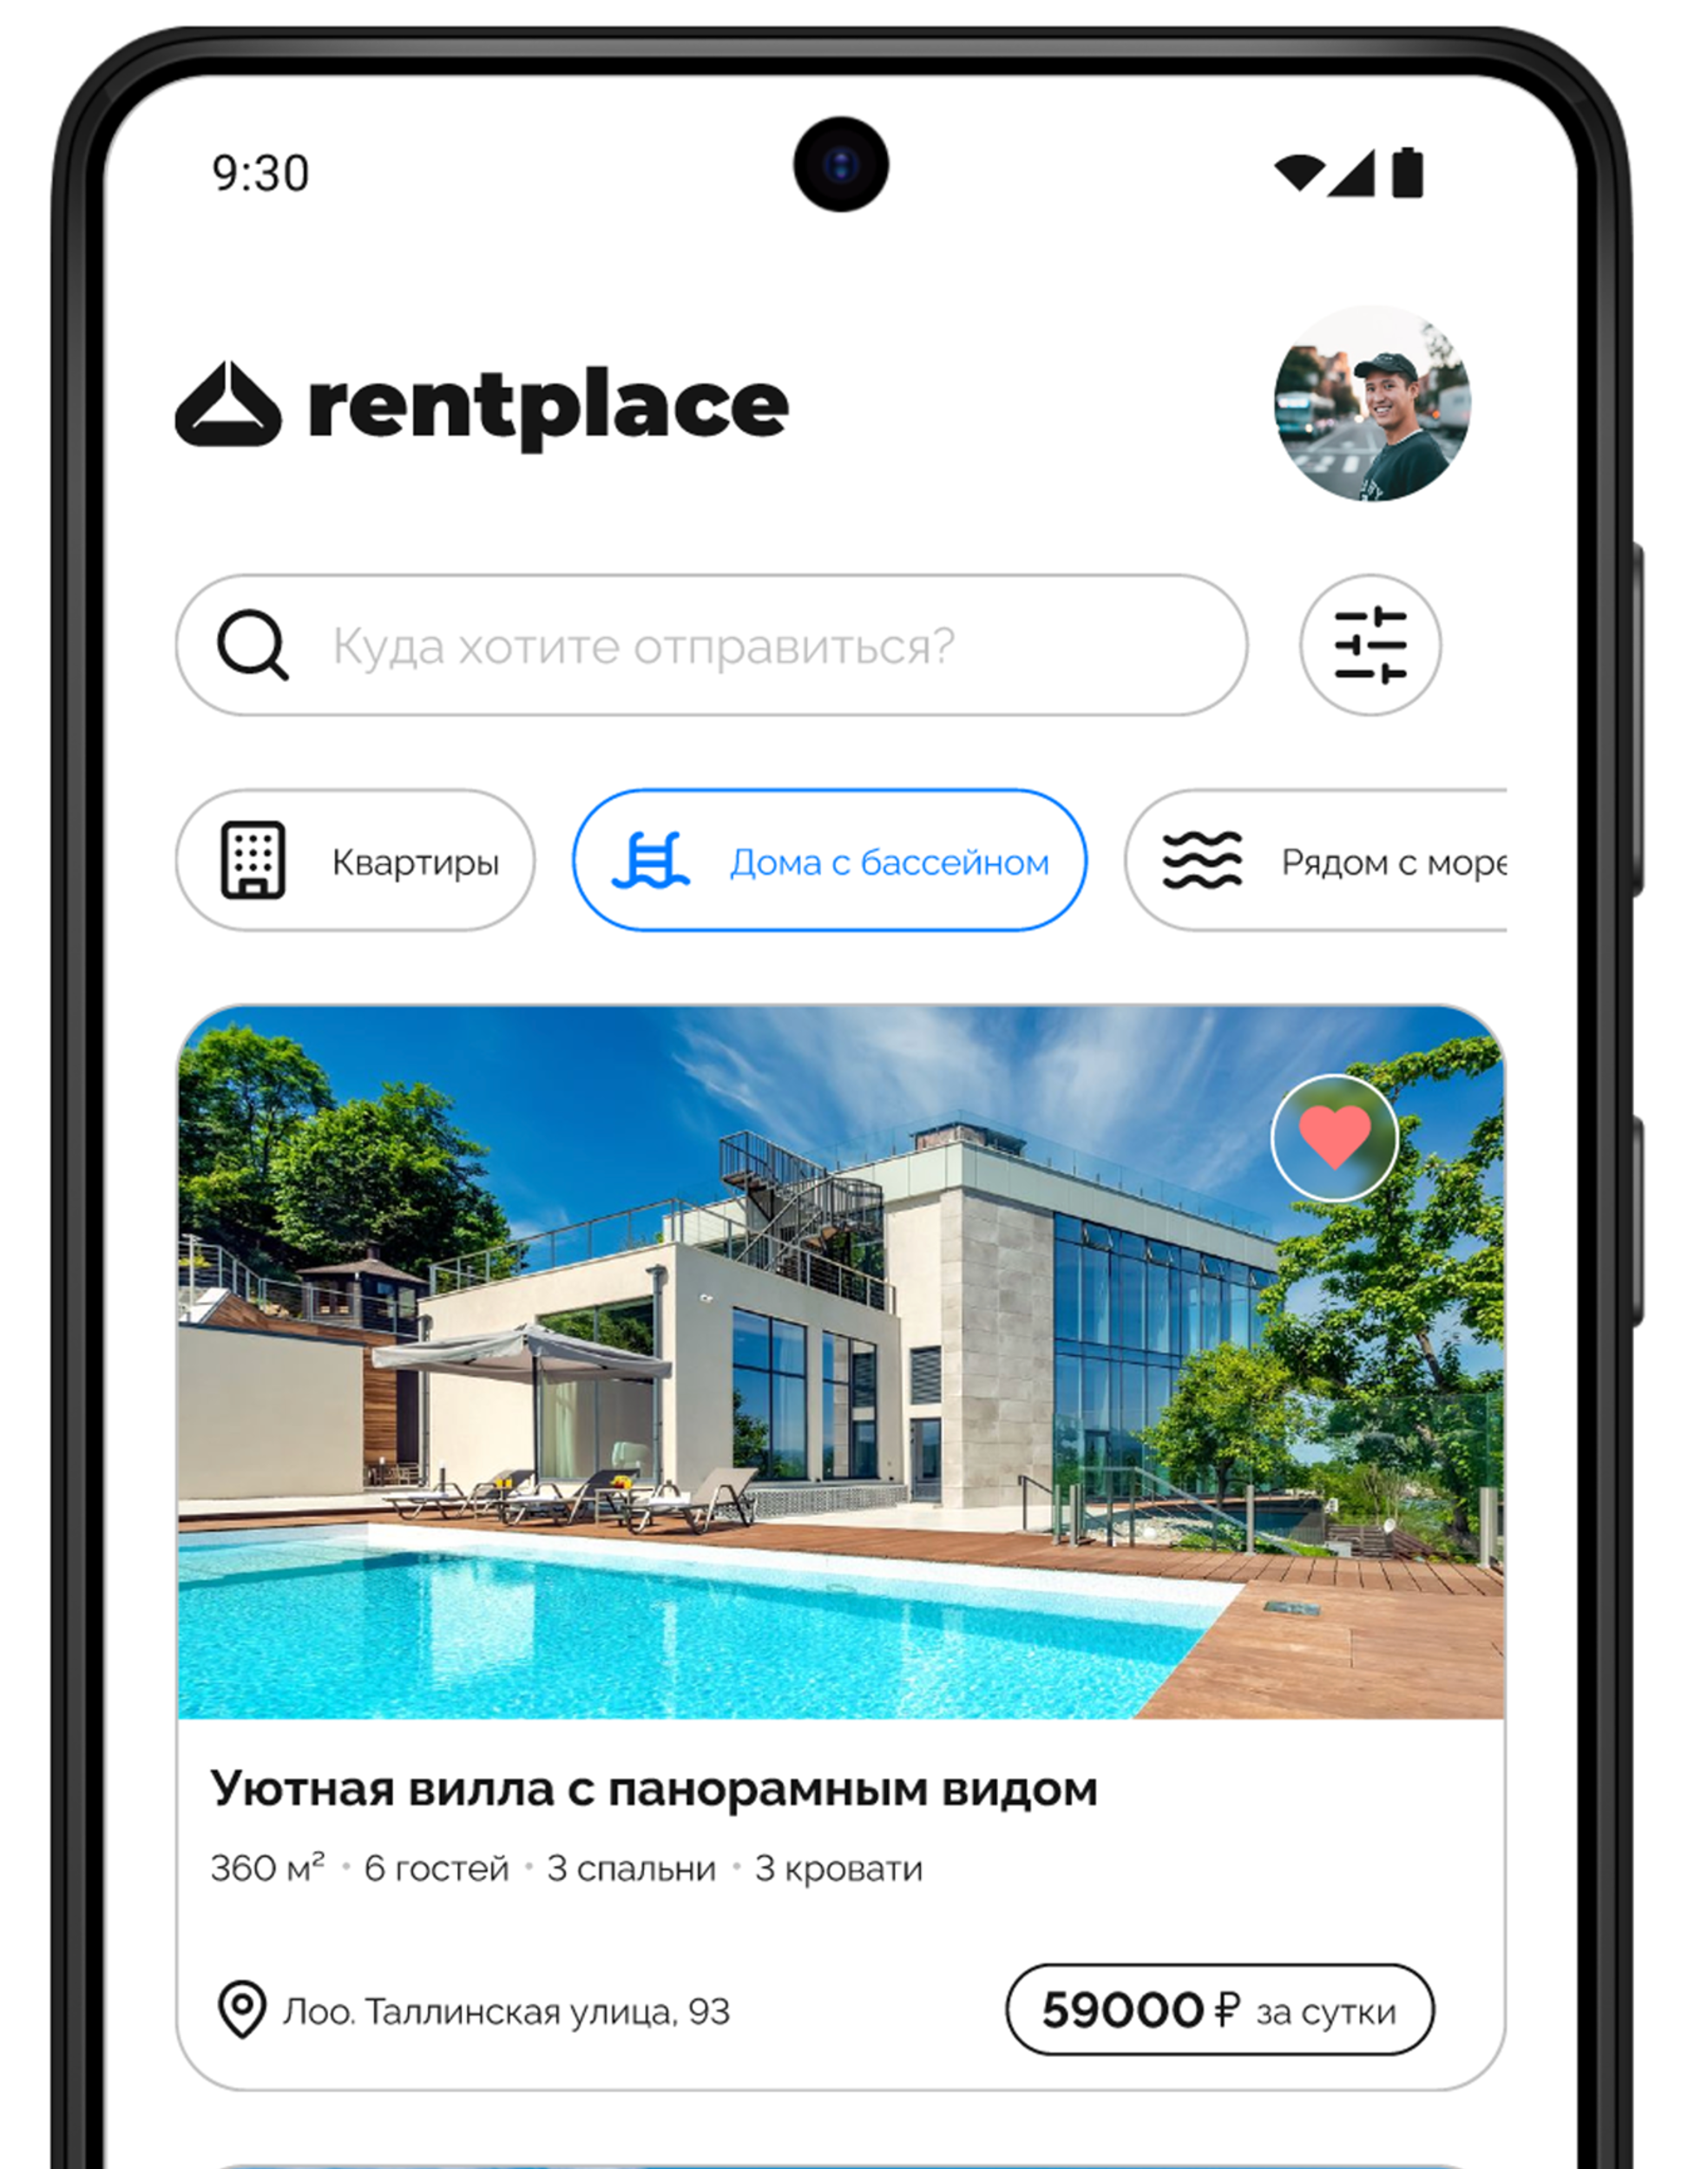

RENTPLACE
CЕРВИС ДЛЯ ПОИСКА И АРЕНДЫ ЧАСТНОГО ЖИЛЬЯ
ПОДГОТОВИЛА 1 КОМАНДА ГРУППЫ 7
26.05.2025
01

Slide 2
ПРОБЛЕМЫ
01
02
Высокие комиссии и скрытые условия
Узкая специализация сервисов
03
04
Разделение функций между приложениями
Отсутствие
AI-инструментов
02

Slide 3
ПРЕДЛАГАЕМОЕ РЕШЕНИЕ
1
Функции для арендаторов и арендодателей в одном приложении
2
Фиксированная и низкая комиссия
3
Гибкие форматы аренды
4
Поддержка различных типов жилья
5
Генерация описания с помощью ИИ
03

Slide 4
ЦЕЛЕВАЯ АУДИТОРИЯ
— АРЕНДАТОРЫ
Путешественники, студенты, работающие профессионалы, фрилансеры, цифровые кочевники
— АРЕНДОДАТЕЛИ
Частные собственники, владельцы недвижимости
04

Slide 5
ДЕМОНСТРАЦИЯ ПРОДУКТА
Progressive Web App
05

Slide 6

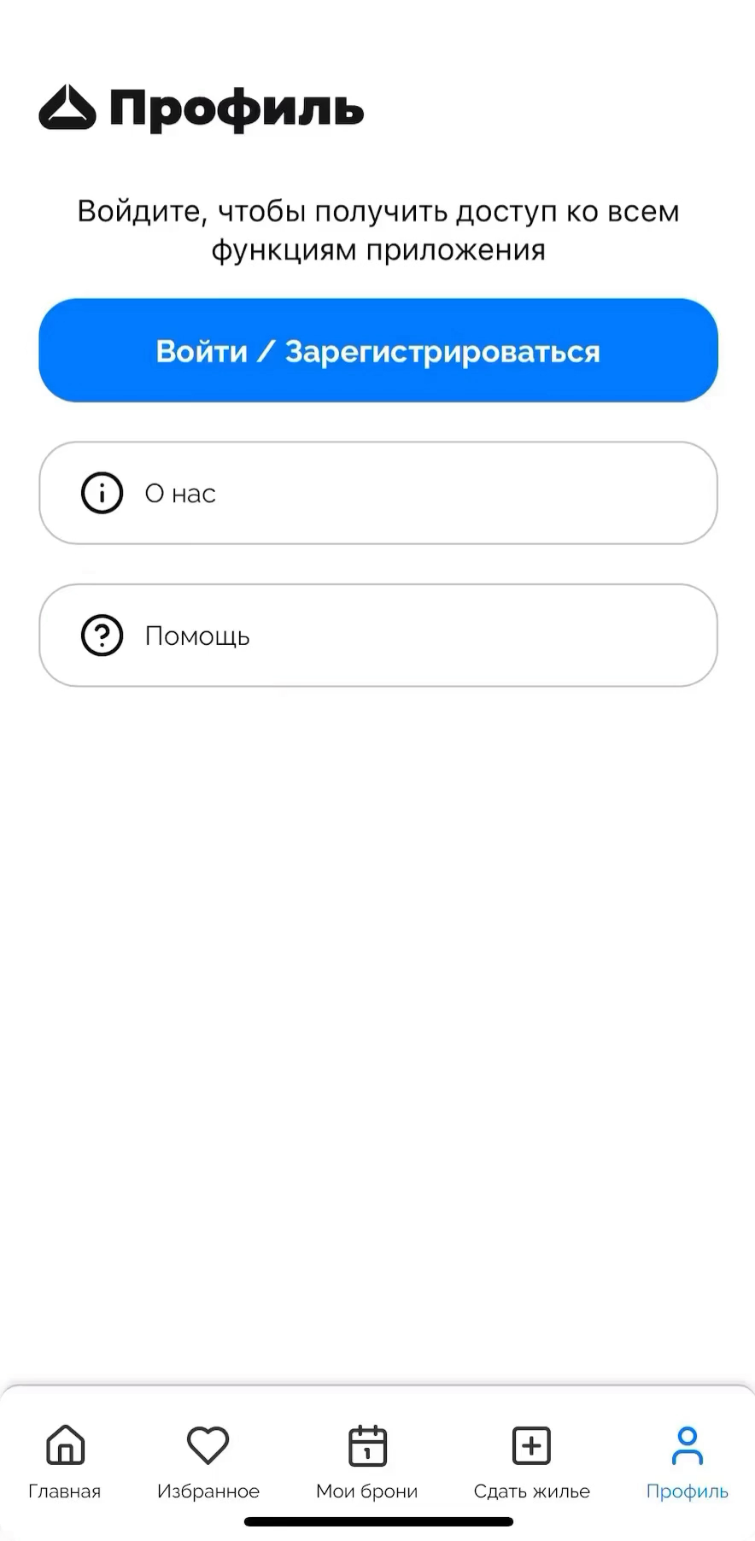
06

Slide 7
ДЕМОНСТРАЦИЯ ПРОДУКТА
Веб-приложение для администрации сервиса
07

Slide 8
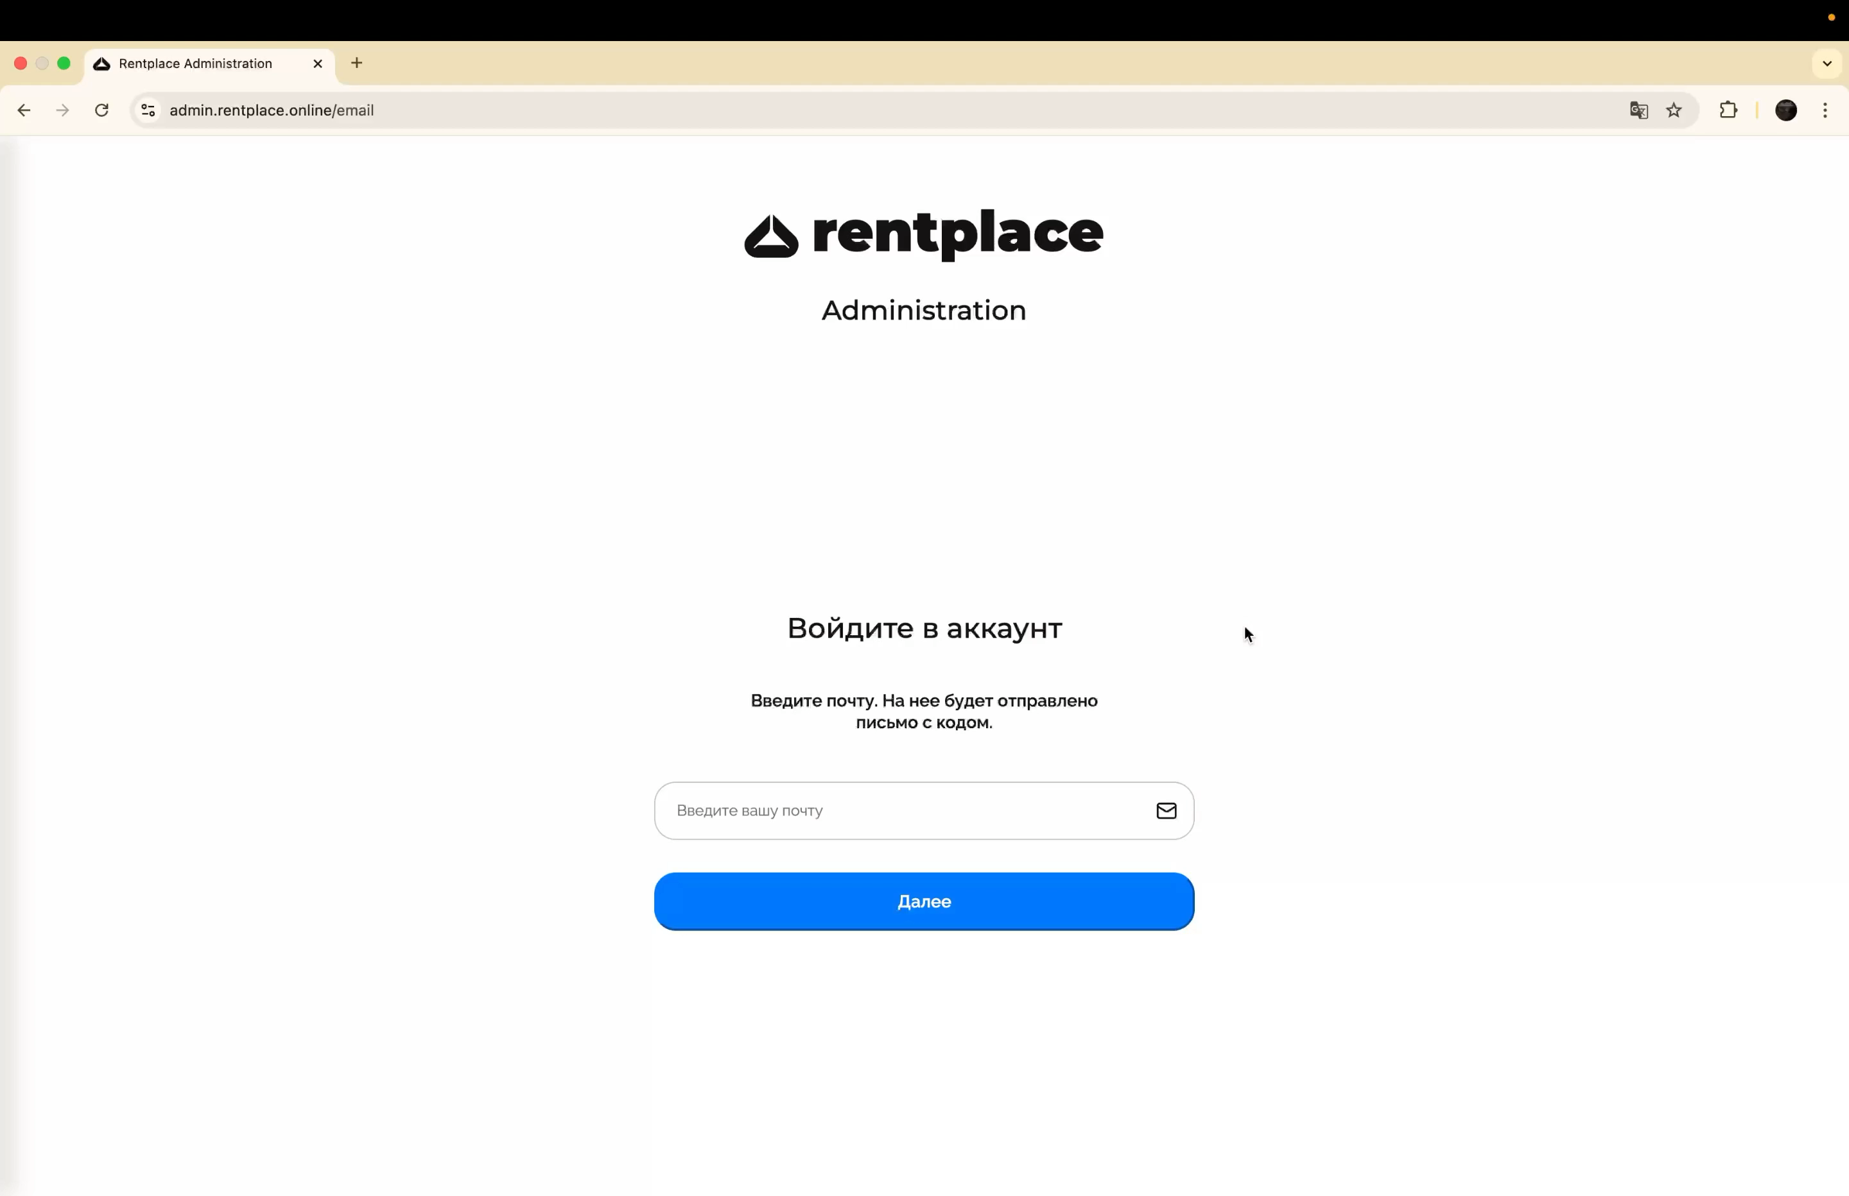
08

Slide 9









СТЕК ТЕХНОЛОГИЙ
DOCKER
SPRING BOOT
REACT
POSTGRESQL
09

Slide 10
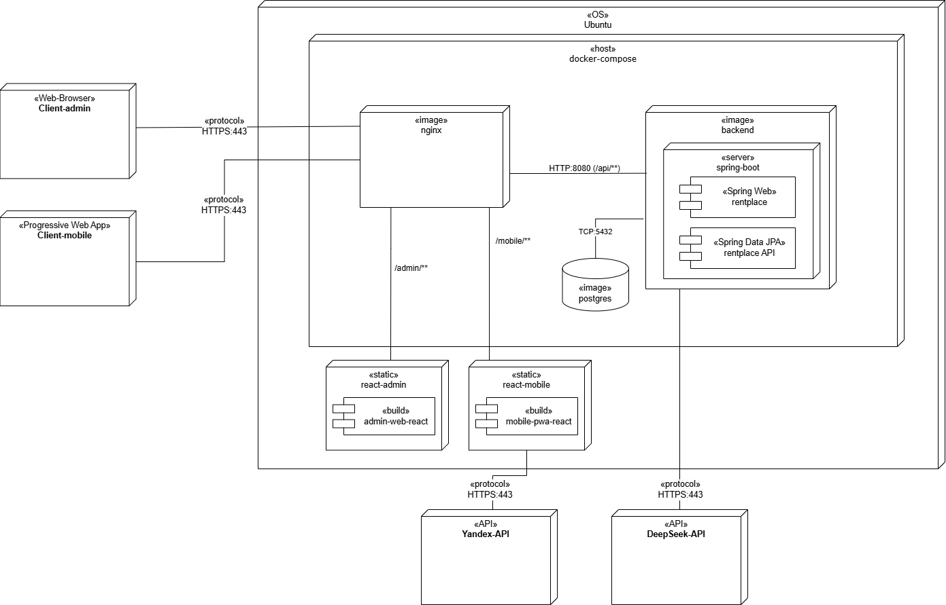
АРХИТЕКТУРА СЕРВИСА
10

Slide 11
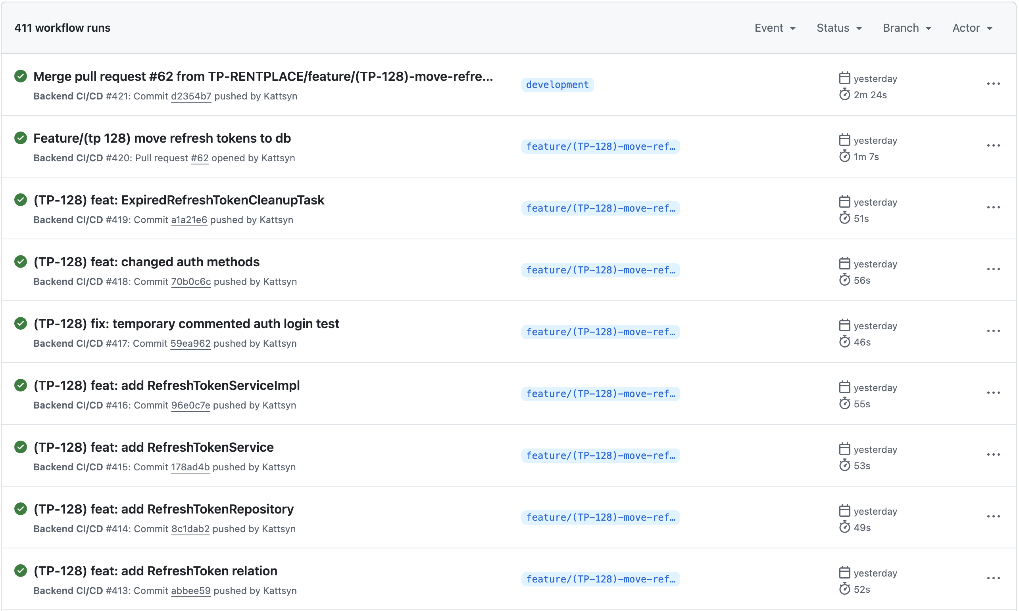
CI/CD
11

Slide 12
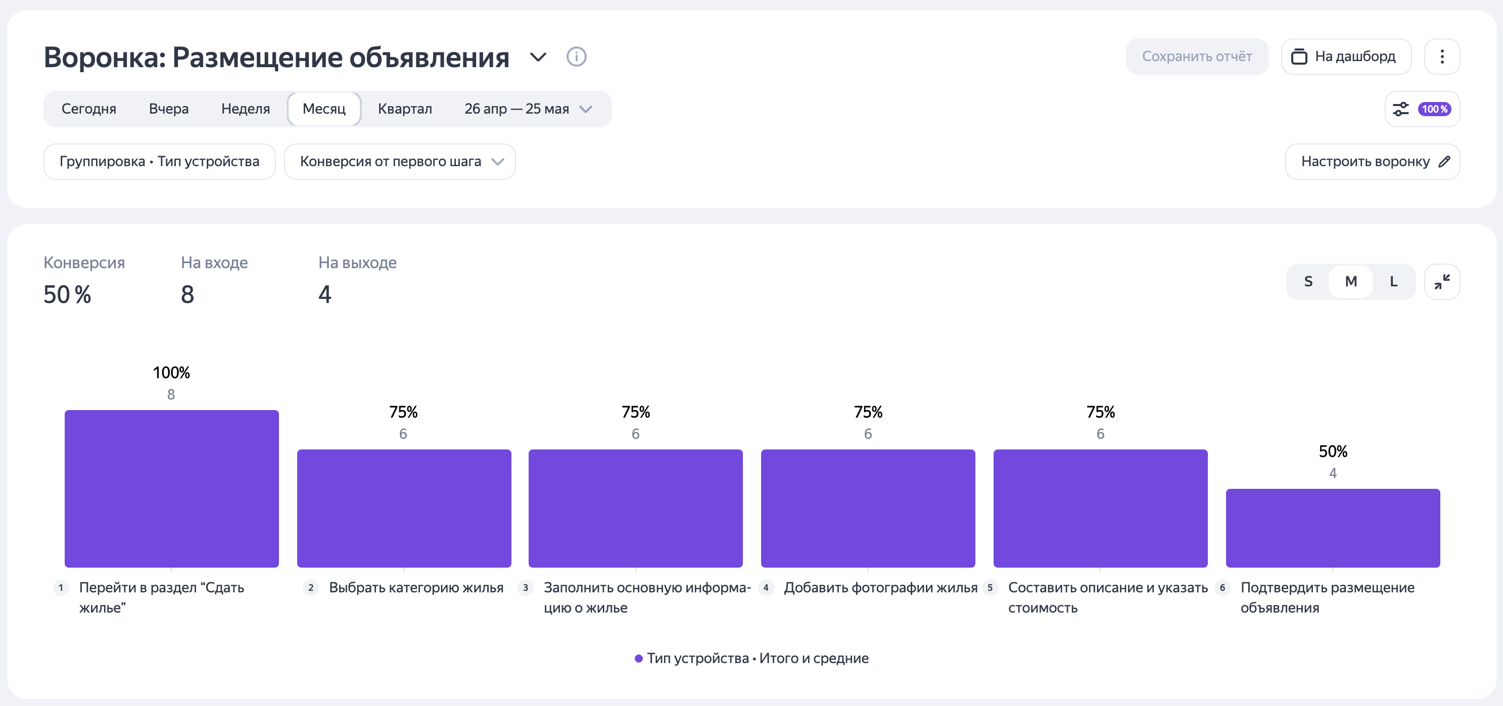
АНАЛИТИКА
12

Slide 13
ТЕКУЩИЙ СТАТУС
— Интеграция PWA в экосистему Android
— Продолжение тестирования приложения
— Доработка документации
13

Slide 14
ВКЛАД УЧАСТНИКОВ КОМАНДЫ
— Катцын Владимир – Backend, Deploy
— Полоцкий Иван – PWA, Frontend
— Исанбаев Илья – Веб-приложение для администрации, Frontend
14

Slide 15
ВКЛАД УЧАСТНИКОВ КОМАНДЫ
— Беликов Илья – Тестирование приложений
— Кондратов Владислав – Аналитика, подготовка документации
— Загороднев Георгий – Организация работы команды, дизайн
14

Slide 16

RENTPLACE
CЕРВИС ДЛЯ ПОИСКА И АРЕНДЫ ЧАСТНОГО ЖИЛЬЯ
ПОДГОТОВИЛА 1 КОМАНДА ГРУППЫ 7
26.05.2025
15

